Slide 1
PENCEMARAN AIR DAN PARAMETER KUALITAS AIR

Slide 2
Parameter Kualitas Air
Paramater Fisika
Paramater Kimia
Paramater Biologi
Cahaya
pH dan Asiditas
Mikroorganisme
Mikroba Patogen
Suhu
Potensi Redoks
Kecerahan & Kekeruhan
Oksigen Terlarut
Warna
Karbondioksida
Konduktivitas
Alkalinitas
Padatan total, terlarut, tersuspensi
Kesadahan
Bahan Organik
Salinitas

Slide 3
C A H A Y A
Cahaya di perairan → energi panas
Energi (cahaya) yang dibutuhkan untuk meningkatkan suhu sebesar 1ºC lebih besar dari energi yang dibutuhkan untuk materi lain.
Perairan membutuhkan waktu yang lebih lama untuk menaikkan atau menurunkan suhu, jika dibandingkan dengan daratan

Slide 4
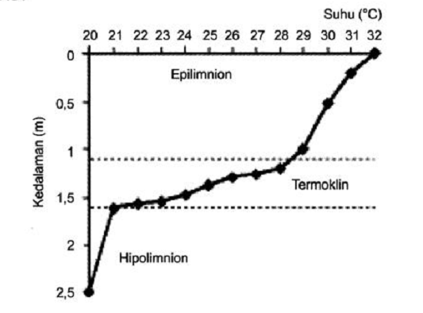
S U H U
Proses penyerapan cahaya lebih intensif pada lapisan atas perairan (suhu lebih tinggi) dan densitas lebih kecil dari pada lapisan bawah → stratifikasi panas pada perairan.

Slide 5
Dampak Peningkatan Suhu
Peningkatan viskositas, reaksi kimia, evaporasi dan volatilisasi
Penurunan kelarutan gas dalam air (O₂, CO₂, N₂, CH₄)
Peningkatan kecepatan metabolisme dan respirasi organisme air → peningkatan konsumsi O₂
Peningkatan suhu 10ºC → peningkatan konsumsi O₂ oleh organisme akuatin 2 – 3 kali
Suhu optimum pertumbuhan fitoplankton 20-30ºC.

Slide 6
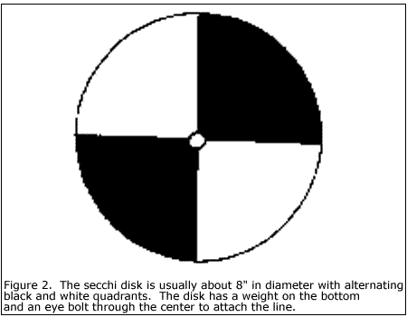
Kecerahan dan Kekeruhan
Kecerahan air tergantung pada warna dan kekeruhan
Kecerahan merupakan ukuran transparasi perairan, ditentukan secara visual menggunakan Secchi disk
Satuan: meter
Ketika diturunkan ke dalam air, kedalaman maksimum yang diukur dalam meter di mana pengguna dapat dengan jelas melihat perbedaan antara hitam dan putih kuadran.

Slide 7
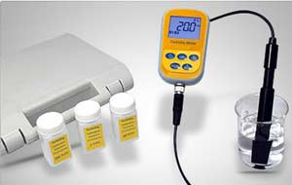
Kecerahan dan Kekeruhan
Kekeruhan: menggambarkan sifat optik air, ditentukan berdasarkan banyaknya cahaya yang diserap dan dipancarkan oleh bahan-bahan yang terdapat di dalam air
Penyebab: bahan organik dan an-organik yang tersuspensi dan terlarut (lumpur dan pasir halus), plankon dan mikroorganisme
METODE | SATUAN
Turbidimeter | Tubiditas, setara 1 mg/liter SiO₂
Nephelometric | NTU (Nephelometric Turbidity Unit)

Slide 8
W A R N A
True Color : warna yang disebabkan oleh bahan-bahan kimia terlarut
Apparent Color : warna yang disebabkan oleh bahan terlarut dan atau bahan tersuspensi
Warna diamati langsung secara visual, atau diukur berdasarkan skala platinum kobalt (satuan PtCo), dengan membandingkan warna air sampel dengan warna air standar

Slide 9
Penyebab Warna di Perairan
Bahan Organik (tanin, lignin, humus dari dekomposisi tumbuhan) → kecoklatan
Ion-ion logam: Fe 0,3 mg/liter → warna kekuningan; Mn 0,05 mg/liter → warna abu-abu,
Kalsium karbonat dari daerah berkapur → warna kehijauan
Plankton: Dinoflagelata → warna merah, Cyanophyta (perairan tawar)

Slide 10
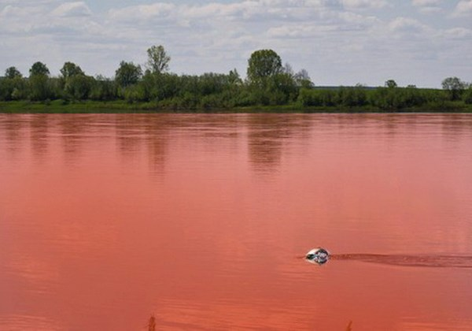
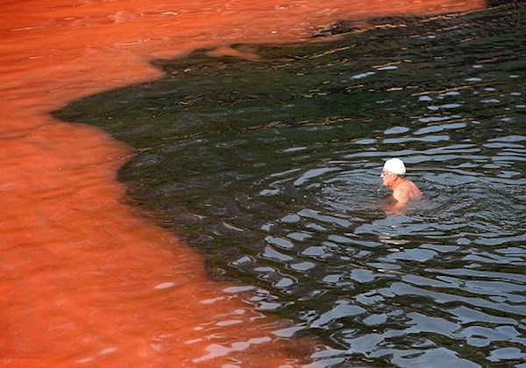
Warna Perairan Disebabkan oleh Peledakan (Blooming) Fitoplankton (Algae)
Blooming alga filum Dinoflagelata → perairan laut berwarna merah (red tide)
Laut Azov Rusia, Pertengah Juli 2012
Sungai Bondi Australia, Nopember 2012
Sumber gambar : http://news.baca.co.id/2405273

Slide 11
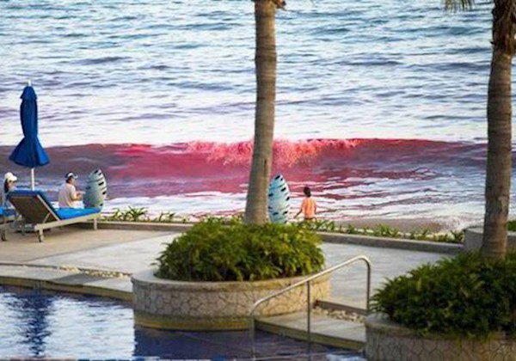
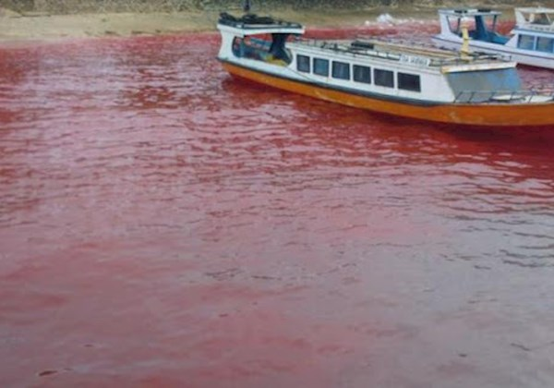
http://news.baca.co.id/2405273
Laut di Shenzhen, Guangdong, Cina
Nopember 2014
Laut di Maluku Tengah, Indonesia
Pertengahan Juni 2015
Red Tide : perubahan laut menjadi merah, ledakan alga merah yang kaya akan pigmen phycoeritrin, 1 ml air berisi ribuan - jutaan sel
Penyebab blooming alga :
melimpahnya nutrien di laut (eutrofikasi),
pemanasan global : suhu meningkat → memicu metabolisme sel alga → kecepatan pembelahan atau reproduksi alga meningkat
Alga dalam jumlah besar → stok oksigen berkurang → ikan akan mati

Slide 12
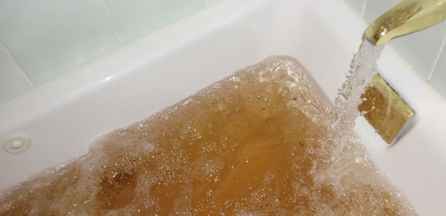
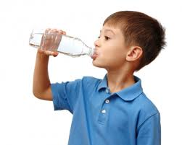
Nilai Warna pada Air
Perairan | Warna (PtCo)
Alami | Tidak berwarna ( < 10)
Rawa-rawa | Kuning kecoklatan ( 200 – 300), krn adanya humus
Air minum | 5 - 50

Slide 13
Konduktivitas
Daya Hantar Listrik (DHL) : gambaran numerik dari kemampuan air untuk meneruskan aliran listrik,
Semakin banyak garam-garam terlarut yang dapat terionisasi, semakin tinggi nilai DHL
Asam, basa, garam adalah konduktor yang baik
Bahan organik (sukrosa, benzene) penghantar listrik yang jelek

Slide 14
Konduktivitas
Satuan : μmhos/cm atau μSiemens/cm
Nilai DHL berhubungan dengan nilai padatan terlarut (TDS), menurut Tebbut, 1992:
K = DHL (S/m)
TDS (mg/liter)
K = konstanta untuk jenis air tertentu
Nilai TDS = DHL X (0,55 sampai 0,75)

Slide 15
Padatan Total, Terlarut, Tersuspensi
Padatan Total (residu) : bahan yang tersisa setelah air sampel mengalami evaporasi dam pengeringan pada suhu tertentu
Klasifikasi Padatan | Ukuran Diameter (μm) | Ukuran Diameter (mm)
Padatan terlarut | < 10⁻³ | < 10⁻⁶
Koloid | 10⁻³ - 1 | 10⁻⁶ - 10⁻³
Padatan tersuspensi | > 1 | > 10⁻³

Slide 16
Padatan Tersuspensi Total Total Suspended Solid (TSS)
Bahan-bahan tersuspensi (diameter > 1 μm) yang tertahan pada saringan millipore dengan diameter pori 0,45 μm
T/a: lumpur, pasir halus, jasad-jasad renik, disebabkan oleh kikisan tanah atau erosi tanah yang terbawa ke badan air

Slide 17
Settleable Solid (SS)
Padatan tersuspensi yang dapat diendapkan selama periode waktu tertentu dalam wadah yang berbentuk kerucut terbalik (imhoff cone)

Slide 18
Padatan Terlarut Total Total Dissolved Solid (TDS)
Bahan-bahan yang terlarut (diameter < 10⁻⁶ mm) dan
koloid (diameter 10⁻⁶ - 10⁻³ mm) yang berupa senyawa-senyawa kimia dan bahan-bahan lain, yang tidak tersaring pada kertas saring berdiameter 0,45 μm
Disebabkan oleh bahan orgnik berupa ion-ion yang ditemukan di perairan

Slide 19
Ion-ion yang Biasa Ditemukan di Perairan
Major Ion (Ion Utama) (1,0 – 1.0000 mg/liter) | Secondari Ion (Ion Sekunder) (0,01 – 10,0 mg/liter)
Sodium (Na) | Besi (Fe)
Kalsium (Ca) | Strontium (Sr)
Magnesium (Mg) | Kalium (K)
Bikarbonat (HCO₃) | Karbonat (CO₃)
Sulfat (SO₄) | Nitrat (NO₃)
Klorida (Cl) | Flourida (F) Boron (B) Silika (SiO₂)

Slide 20
Berdasarkan Sifat Volatilitas (Penguapan), pada suhu 600ºC
Volatile Solids: bahan organik yang teroksidasi pada pemanasan dengan suhu 600ºC
Non Volatile Solids: fraksi bahan anorganik yang tertinggal sebagai abu pada suhu tersebut

Slide 21
Hubungan antara Nilai TDS dan Salinitas
Nilai TDS (mg/liter) | Tingkat Salinitas
0 – 1.000 | Air Tawar
1.001 – 3.000 | Agak Asin / Payau (Slightly Saline)
3.001 – 10.000 | Keasinan Sedang/Payau (Moderately Saline)
10.001 – 100.000 | Asin (Saline)
> 100.000 | Sangat Asin (Brine)

Slide 22
Salinitas
Konsentrasi total ion dalam perairan (air laut, limbah industri)
Menggambarkan padatan total di dalam air, setelah semua karbonat → oksida, semua bromida, iodida → clorida, semua bahan organik → dioksidasi
Satuan g/kg atau promil (º/_{oo})
Nilai salinitas dipengaruhi oleh masukan air tawar dari sungai

Slide 23
Nilai Salinitas
Perairan | promil (º/_{oo})
Perairan tawar | Kurang dari 0,5
Perairan payau | 0,5 – 30
Perairan laut | 30 – 40
Perairan hipersaline | 40 – 80
Hubungan Salinitas dan Klorinitas, menurut APHA, 1976
Salinitas (º/_{oo}) = 0,03 + 1,805 klorinitas (º/_{oo})

Slide 24
TUGAS TM-3
Mencari artikel ilmiah → Kualitas Lingkungan
Parameter Lingkungan yang diteliti....???
Baku Mutu yang digunakan....???
SNI....???
Uraikan menurut prinsip dasar analisis kualitas lingkungan (Tujuan, Sampling, Analisa Lab, QA & QC, Analisi dan elaborasi Data, Keputusan)
Tema: Lingkungan air, udara dan tanah.
Kelompok (Maksimal 3 orang)
Buat dalam bentuk naskah (word) dan PPT
Dikumpulkan: Kamis, 15 Maret 2018, jam 13.00

Slide 25
PARAMETER KIMIA AIR

Slide 26
pH dan Asiditas
pH : derajat keasaman
Asiditas : jumlah asam (asam kuat maupun lemah) dan konsentrasi ion H
pH < 5, alkalinitas mencapai nol
Semakin tinggi nilai pH, semakin tinggi nilai alkalinitas dan semakin rendah kadar CO₂ bebas
Larutan bersifat asam → korosif

Slide 27
pH Mempengaruhi Toksisitas Senyawa Kimia
pH rendah: Senyawa NH3 dapat terionisasi, NH4 bersifat tidak toksik
pH tinggi: NH3 tidak terionisasi, bersifat toksik
pH optimum biota akuatik: 7 – 8,5
pH rendah: toksisitas logam memperlihatkan peningkatan, proses nitrifikasi berakhir

Slide 28
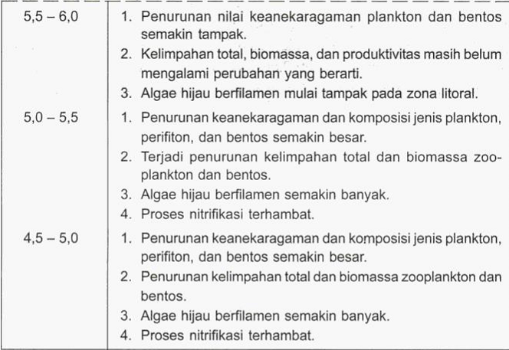
Pengaruh pH terhadap Komunitas Biologi Perairan

Slide 29
Air bersifat netral jika pH = 7, asam jika pH < 7, basa/alkalis
jika pH lebih > 7
Apabila nilai pH air < 5,0 atau > 9,0 maka perairan sudah tercemar berat
kehidupan biota air akan terganggu
tidak layak digunakan untuk keperluan rumah tangga

Slide 30
BOD (Biochemical Oxygen Demand):
banyaknya oksigen (mg) yang diperlukan oleh bakteri untuk menguraikan atau mengoksidasi bahan organik dalam satu liter limbah selama pengeraman (5 x 24 jam pada suhu 20º C)
BOD menunjukkan jumlah oksigen terlarut yang dibutuhkan oleh mikroba untuk memecah atau mengoksidasi bahan-bahan pencemar yang terdapat di dalam suatu perairan

Slide 31
COD (Chemical Oxygen Demand):
banyaknya oksigen (mg) yang dibutuhkan oksidator untuk mengoksidasi bahan/zat organik dan anorganik dalam
satu liter air limbah
Nilai COD biasanya lebih tinggi dari nilai BOD karena bahan yang stabil (tidak terurai) dalam uji BOD dapat teroksidasi dalam uji COD
Makin besar nilai BOD dan atau COD, makin tinggi tingkat pencemaran suatu perairan

Slide 32
Oksigen terlarut (DO, Dissolved Oxygen)
banyaknya oksigen terlarut (mg) dalam
satu liter air
Kehidupan makhluk hidup di dalam air (tumbuhan dan biota air) tergantung dari kemampuan air untuk mempertahankan konsentrasi DO minimal yang diperlukannya
Oksigen terlarut dapat berasal dari proses fotosintesis tumbuhan air dan dari udara
yang masuk ke dalam air
Makin rendah nilai DO, makin tinggi tingkat pencemaran
Biota perairan menghendaki DO > 4 ppm

